Slide 1
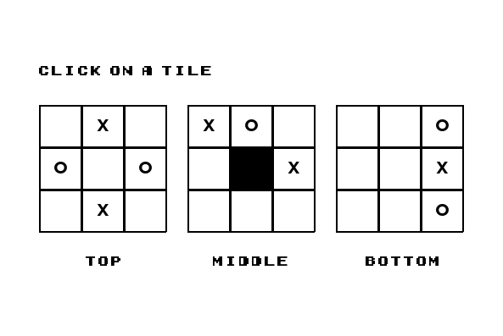
O
X
X
X
O
O
O
X
O
X
X
O
O
X
X
O
O
O
O
X
X
X
O
X
O
X

Slide 2
2
O
6
O
7
X
3
X
1
4
X
O
5
X

